Slide 1
SakeStop
文書情報
画面・機能仕様書
文書種別
画面・機能仕様書
版
1.0
飲酒量と注文履歴を管理する Flutter アプリ
作成日
2026年7月13日
対象アプリ
SakeStop 1.0.0+1
開発環境
Flutter 3.35.7 / Dart 3.9.2
対象
Web / モバイル対応 Flutter アプリ
本書は画面構成、入力条件、処理、画面遷移、データ構造を定義する。
SakeStop 画面・機能仕様書
01

Slide 2
01 / システム概要
対象範囲と画面一覧
対象機能
基本遷移
01
テーブル入力
利用する席を識別し、セッションへ接続する
テーブル入力
02
ニックネーム入力
注文者の表示名を設定する
↓
ニックネーム入力
03
メニュー
商品選択、飲酒量集計、ペース警告を行う
↓
メニュー
04
カート
数量変更と注文確定を行う
↓
05
注文履歴
確定済み注文を時系列で確認する
カート
↓
06
利用終了
確認後にセッションを終了する
注文確定
↓
07
起動エラー
初期化失敗時に原因確認を促す
注文履歴／利用終了
履歴表示と利用終了はメニューから直接実行できる。
SakeStop 画面・機能仕様書
02

Slide 3
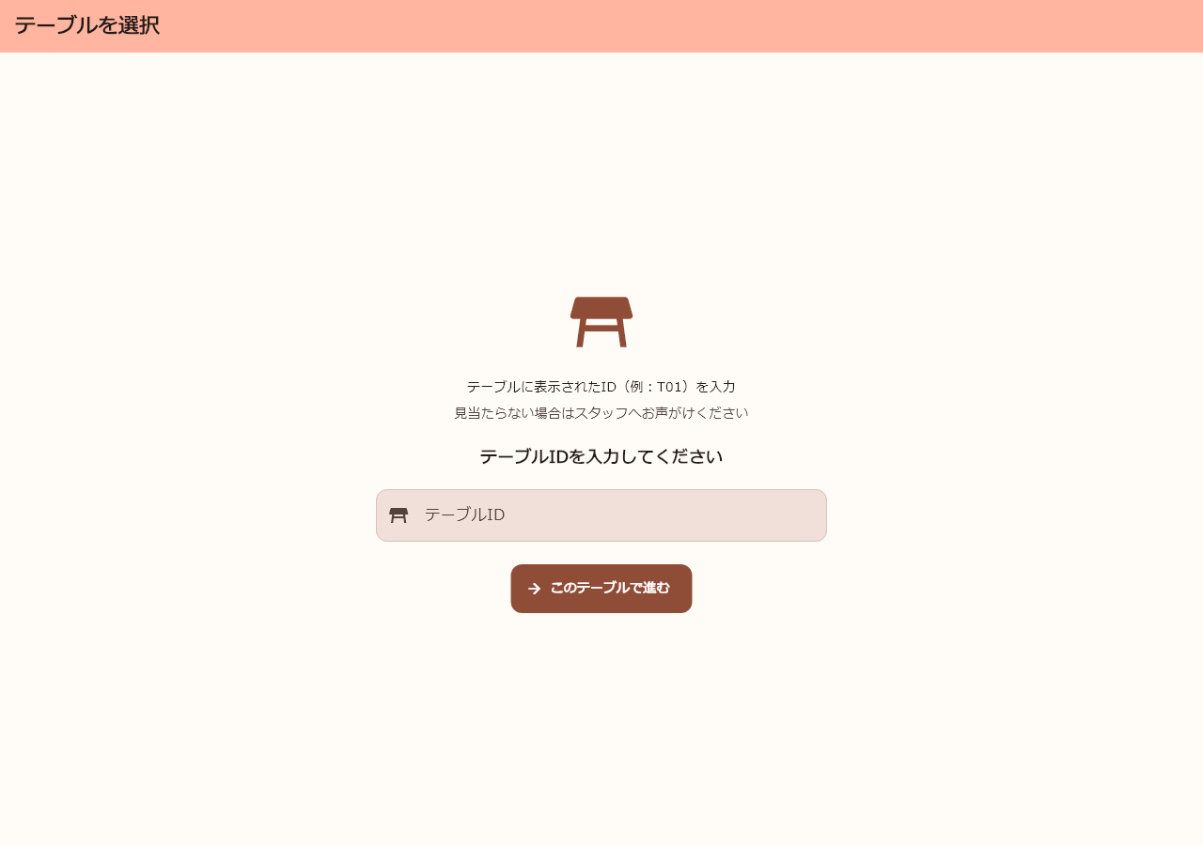
02 / 画面仕様
画面01｜テーブルID入力
画面仕様
目的
利用する席を識別し、同じテーブルの注文セッションへ接続する。
主な部品
① テーブルID入力欄
②「このテーブルで進む」ボタン
入力・検証
必須。前後空白を除去し、英数字・_・- の1～32文字を許可する。
処理
入力値を正規化し、対象テーブルのセッション情報を準備する。
遷移
正常時：ニックネーム入力画面
不正時：同画面にエラー表示
SakeStop 画面・機能仕様書
03

Slide 4
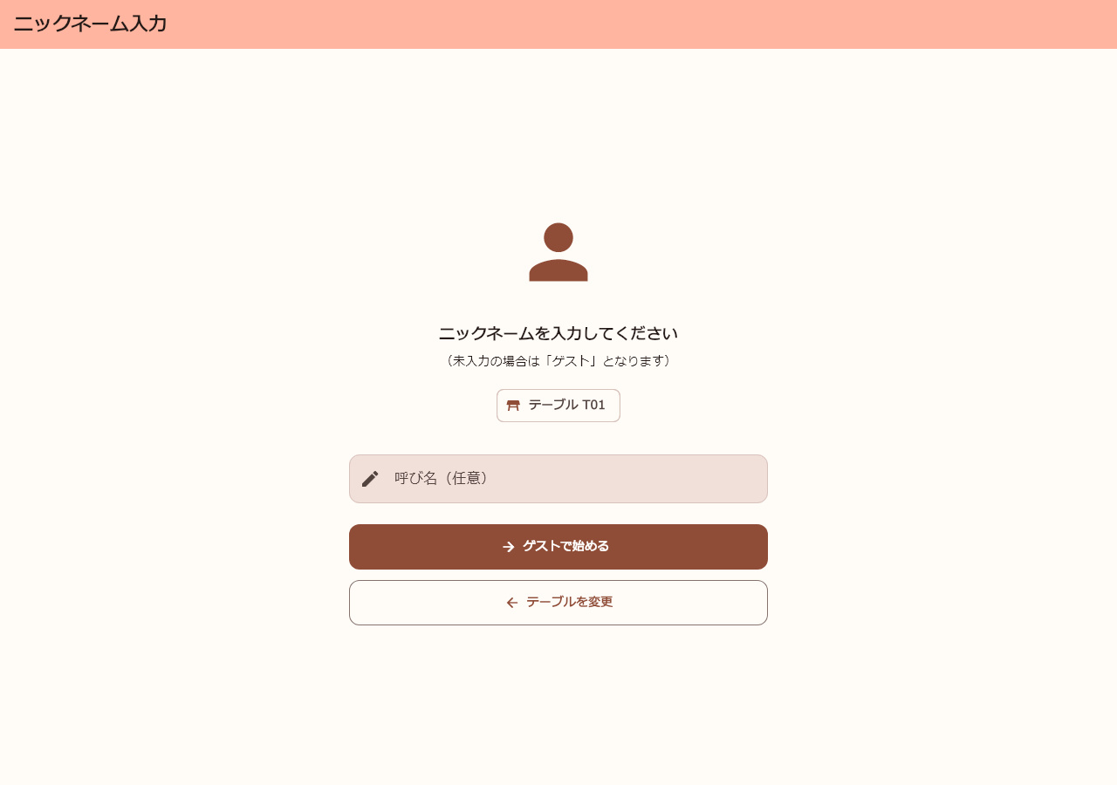
02 / 画面仕様
画面02｜ニックネーム入力
画面仕様
目的
注文履歴に表示する利用者名を設定する。
主な部品
① テーブルID表示
② ニックネーム入力欄
③ 開始／戻るボタン
入力・検証
最大20文字。未入力の場合は「ゲスト」を使用する。
処理
利用者IDを生成し、表示名と開始時刻をセッションへ保持する。
遷移
開始：メニュー画面
戻る：テーブルID入力画面
SakeStop 画面・機能仕様書
04

Slide 5
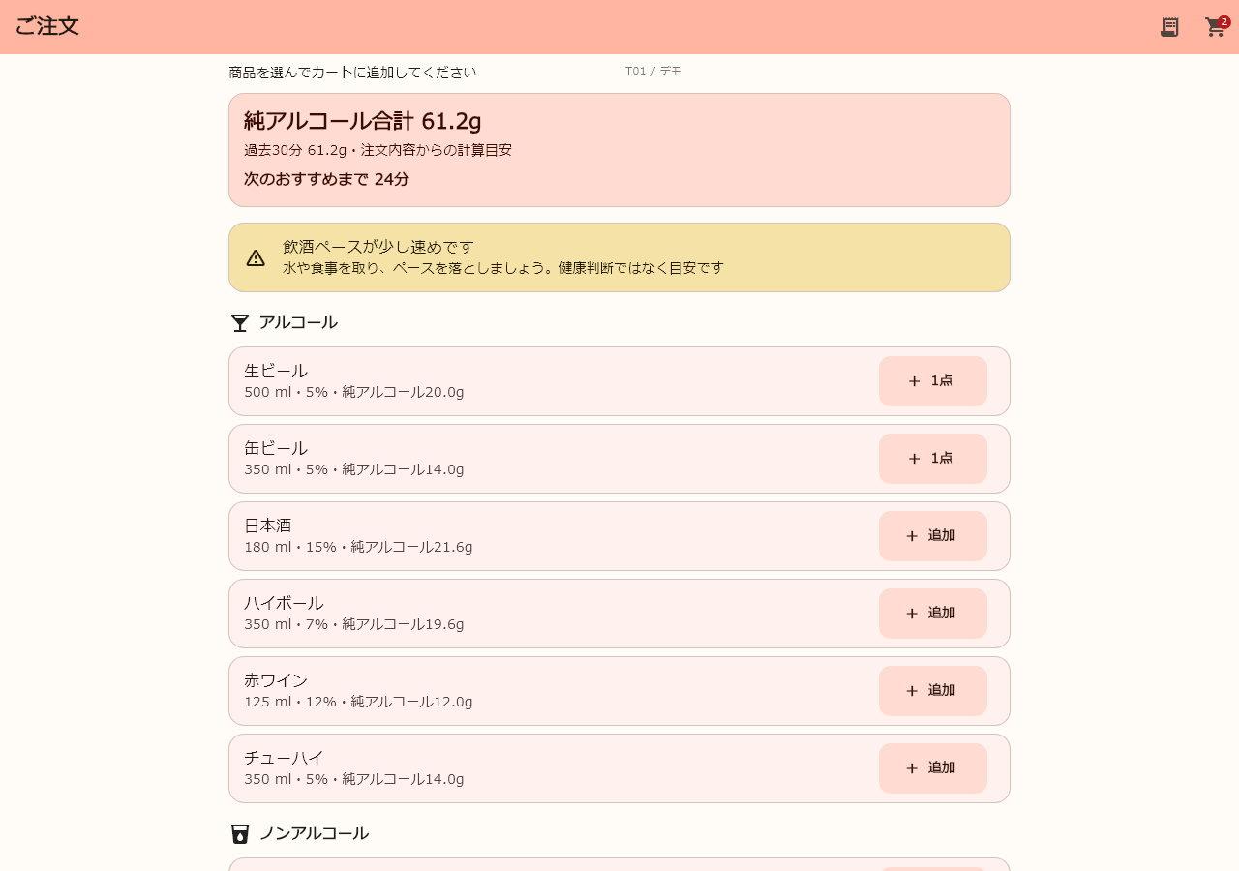
02 / 画面仕様
画面03｜メニュー・飲酒ペース
画面仕様
目的
商品を選択し、純アルコール量と直近30分の飲酒ペースを確認する。
主な部品
① 注文履歴 ② カート件数
③ 合計／30分量 ④ 警告表示
⑤ 商品追加ボタン
入力
商品カードの追加操作。酒類、ノンアルコール、料理を選択できる。
処理
酒類の純アルコール量を加算。直近30分が60g以上なら警告する。
遷移
カート／注文履歴／利用終了確認へ移動する。
SakeStop 画面・機能仕様書
05

Slide 6
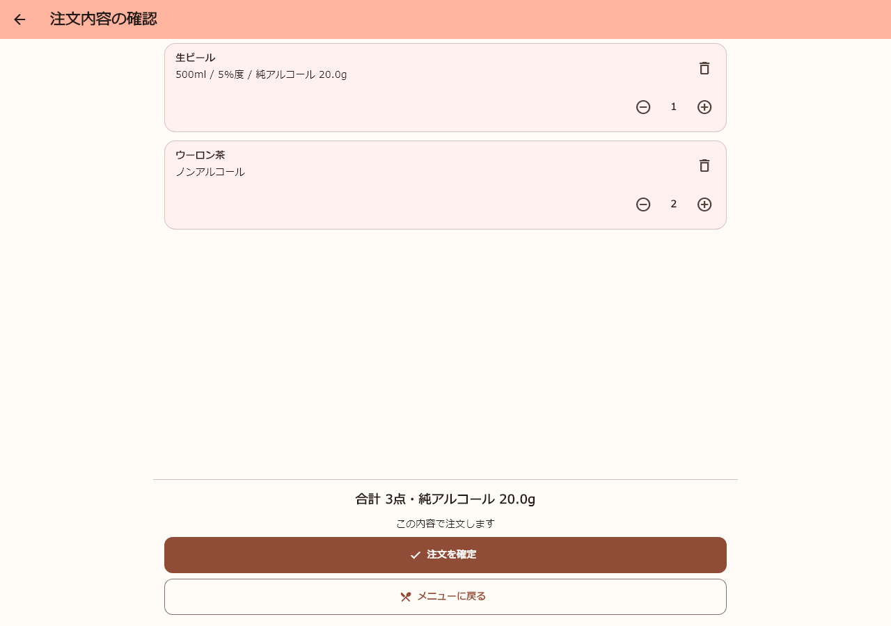
02 / 画面仕様
画面04｜カート・注文確認
画面仕様
目的
注文前に商品、数量、純アルコール量を確認する。
主な部品
① 商品カード
② 数量増減／削除
③ 合計値
④ 注文確定／戻る
入力
数量の増減、商品削除、注文確定操作。
処理
数量変更の都度合計を再計算し、確定時にFirebaseへ保存する。
遷移
確定後：メニュー画面
戻る：メニュー画面
SakeStop 画面・機能仕様書
06

Slide 7
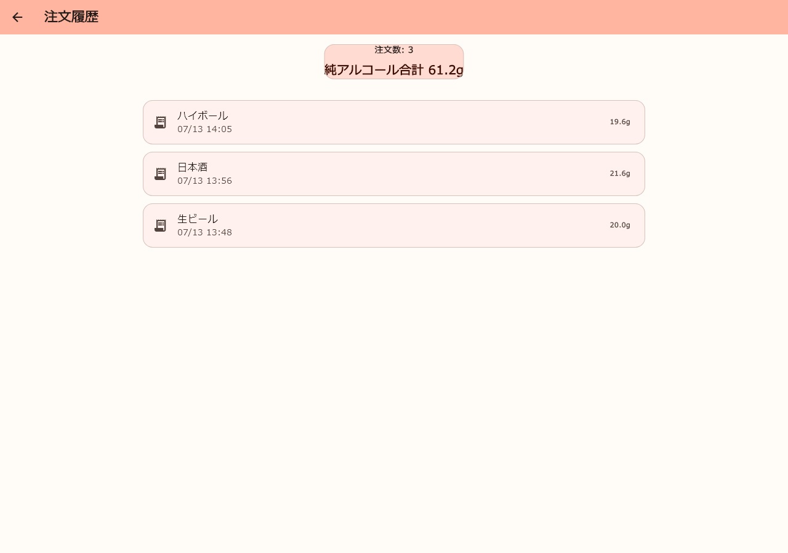
02 / 画面仕様
画面05｜注文履歴
画面仕様
目的
確定済みの注文内容と飲酒量を確認する。
主な部品
① 注文件数／合計量
② 注文時刻
③ 商品名・数量・純アルコール量
④ 戻る
表示条件
現在のテーブル／セッションに保存された注文のみを対象とする。
処理
注文データを読み込み、新しい注文から順に表示して合計する。
遷移
戻る：メニュー画面
SakeStop 画面・機能仕様書
07

Slide 8
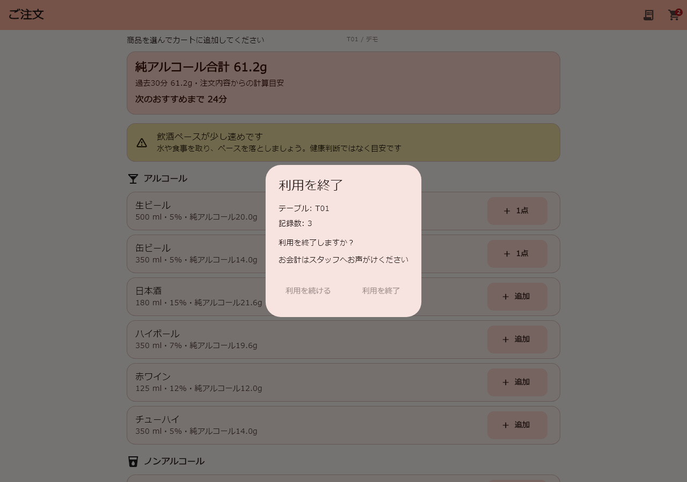
02 / 画面仕様
画面06｜利用終了確認
画面仕様
目的
誤操作によるセッション終了を防止する。
主な部品
① 対象テーブルID
② 注文件数
③ 利用継続
④ 利用終了
入力
「利用を続ける」または「利用を終了する」を選択する。
処理
終了確定時に端末内のセッション状態を破棄する。注文記録は保持する。
遷移
継続：メニュー画面
終了：テーブルID入力画面
SakeStop 画面・機能仕様書
08

Slide 9
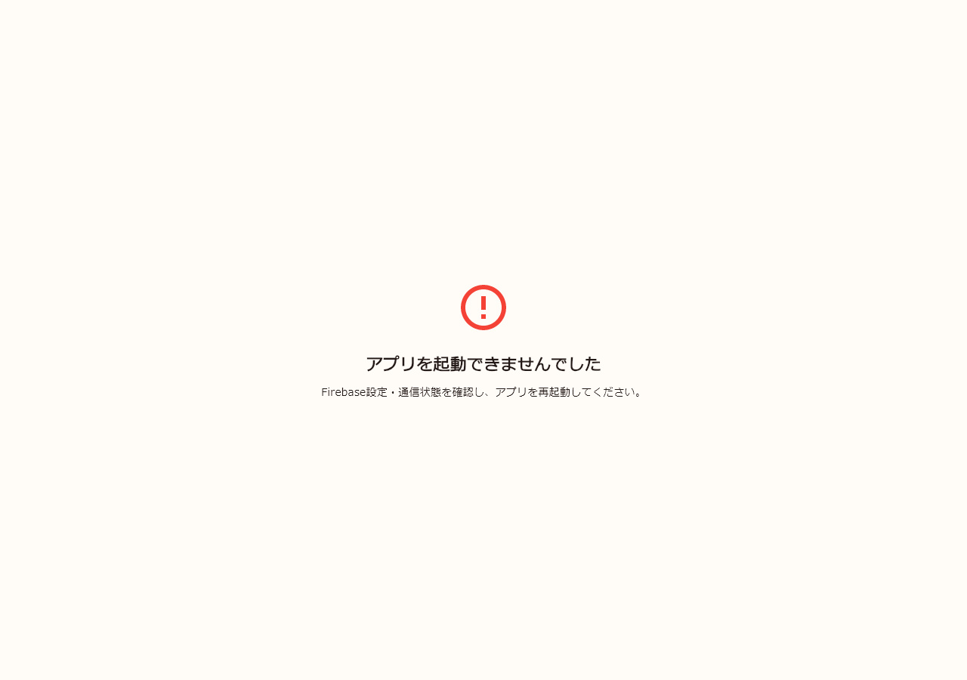
02 / 画面仕様
画面07｜起動エラー
画面仕様
目的
Firebase初期化に失敗し、通常利用できない状態を利用者へ通知する。
主な部品
① エラーアイコン
② 状況説明
③ 確認事項
発生条件
Firebase設定不足、通信失敗、初期化例外が発生した場合。
処理
通常画面を表示せず、安全なエラー画面へ切り替える。
復旧
設定ファイルと通信環境を確認後、アプリを再起動する。
SakeStop 画面・機能仕様書
09

Slide 10
03 / 機能仕様
計算・入力・判定ルール
BR-01
純アルコール量
BR-02
飲酒ペース警告
容量(ml) × アルコール度数(%) × 0.8 ÷ 100
直近30分の純アルコール量が60g以上で警告
例：生ビール500ml・5% → 20.0g
警告後30分をクールダウン時間とする
BR-03
テーブルID
BR-04
ニックネーム
正規表現 ^[A-Za-z0-9_-]{1,32}$
最大20文字。空欄は「ゲスト」
前後空白を除去してから判定する
注文履歴上の表示名として使用する
SakeStop 画面・機能仕様書
10

Slide 11
04 / データ仕様
Firebase Realtime Database 構造
保存パス
tables/{tableId}/sessions/{sessionId}/members/{memberId}/orders/{orderId}
項目
項目
内容
内容
生成・利用
生成・利用
tableId
テーブルを識別するID
利用開始時に入力
sessionId
一回の利用単位を識別
利用開始時に生成
memberId
注文者を識別するID
ニックネーム確定時に生成
orderId
確定注文を識別するID
注文確定時に生成
items
商品名・数量・種別・純アルコール量
注文単位で保存
orderedAt
注文確定時刻
履歴の並び順に使用
SakeStop 画面・機能仕様書
11

Slide 12
05 / 品質仕様
エラー処理と受入確認項目
エラー処理
受入確認項目
入力エラー
□
有効なテーブルIDで次画面へ進める
項目直下に理由を表示し、正しい入力まで遷移しない。
□
ニックネーム空欄時に「ゲスト」として開始できる
Firebase初期化失敗
□
商品追加後、カート件数と合計が更新される
起動エラー画面を表示し、通常操作を開始しない。
□
純アルコール量が計算式どおり表示される
注文保存失敗
□
直近30分が60g以上で警告される
注文を確定扱いにせず、再試行できる状態を維持する。
□
注文確定後、Firebaseと履歴へ反映される
データ0件
□
利用終了後、テーブル入力画面へ戻る
空状態を明示し、戻る操作を提供する。
□
初期化失敗時にエラー画面が表示される
関連テスト：table_id_test / alcohol_pace_test / widget_test
SakeStop 画面・機能仕様書
12

